Slide 1

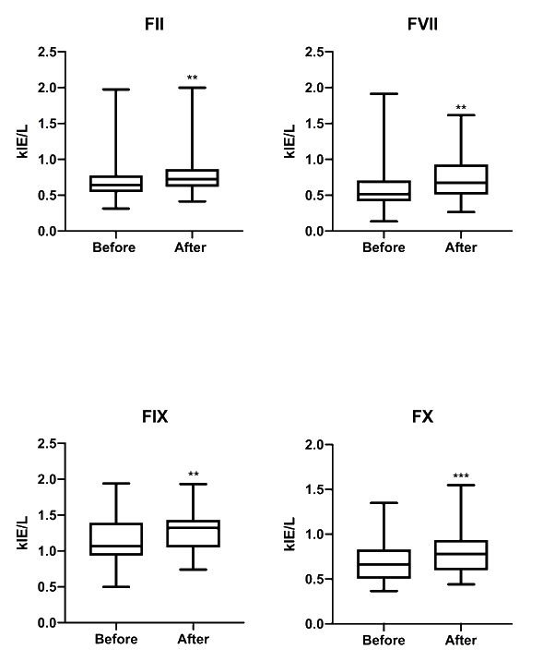
Effekt av intravenöst givet K-vitamin till
kritiskt sjuka patienter med spontant förlängd
protrombintid.
Sofia Dahlberg, Emilia Ängeby Eriksson, Thomas Kander, Ulf Schött
Slutsats
Studien demonstrerar att protrombintid (PT) och aktivitet av K-vitaminberoende koagulationsfaktorer hos kritiskt sjuka patienter med spontanförlängda PT-värden har förstärkts 24 timmar efter Konakion.
Metod
Kritiskt sjuka patienter med lätt förlängd protrombintid (PT(på svenska PK))–Owren (PK-INR) >1,2 inkluderades konsekutivt på kontorstid. Rutinkoagulationsstatus (PT-Owren, PT-Quick), aktivitet av faktor (F) II, FVII, FIX, FX och koncentration av protein C och S, trombingeneration samt tromboelastometri (ROTEM ExTEM), mättes före och 24 timmar (h) efter att 10 mg K-vitamin (Konakion) givits intravenöst (iv). Exklusionskriterier: pågående waran- eller NOAC-behandling, hepatocellulär cancer, leverresektion <6 månader, känd koagulopati eller behandling med Konakion <36 h.
Introduktion
Tidigare studier indikerar att K-vitaminbrist är vanligt hos kritiskt sjuka patienter. Spontan koagulopati är vanligt förekommande i denna patientgrupp och kan ibland korrigeras med K-vitamin. K-vitamin krävs för att aktivera protein involverade i koagulation,
kardiovaskulär hälsa och benmetabolism. Syftet med den aktuella studien var att undersöka effekten av intravenöst givet K-vitamin på rutinmässiga och avancerade koagulationsanalyser.
Resultat
27 patienter inkluderades. En signifikant sänkning av PT-Owren och PT-Quick påvisades 24 h efter givet K-vitamin (p<0.001). Aktiviteten av FII, FVII, FIX och FX ökade (p<0.01, p<0.01, p<0.01, p<0.001). Koncentrationen av protein C och S samt
trombingenerationen var oförändrad. Ingen skillnad demonstrerades i tromboelastometrianalyserna CT, CFT, α-vinkel, LI60 och ML. En signifikant (p<0.05) ökning av MCF påvisades troligtvis sekundär till en ökning i plasma-fibrinogen som i motsats till de K-vitaminberoende proteinerna är en akutfasreaktant.
Contact information: Sofia Dahlberg,
Lunds Universitet, sofia.dahlberg@med.lu.se

